Slide 1


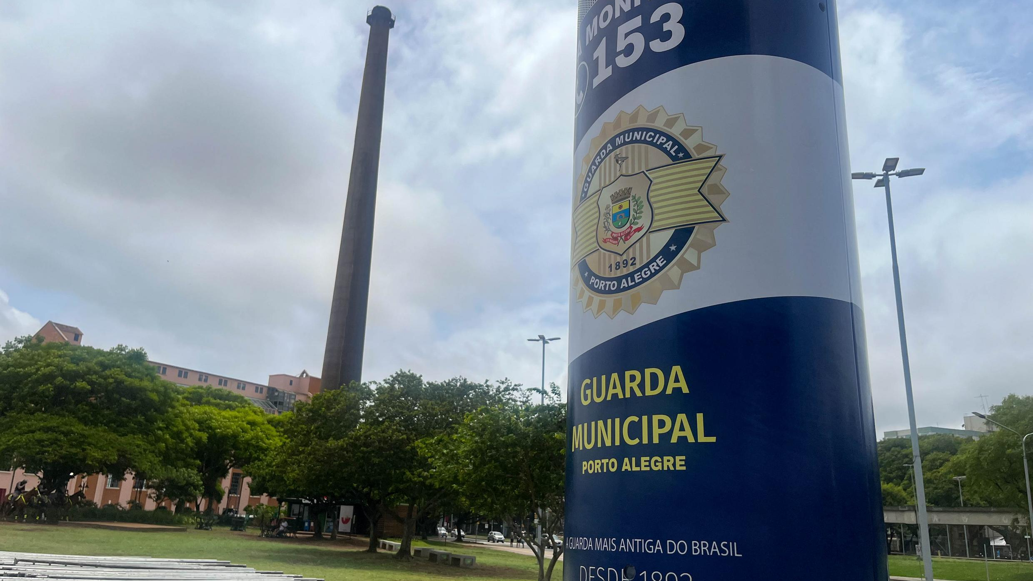

TOTENS DE SEGURANÇA

Slide 2
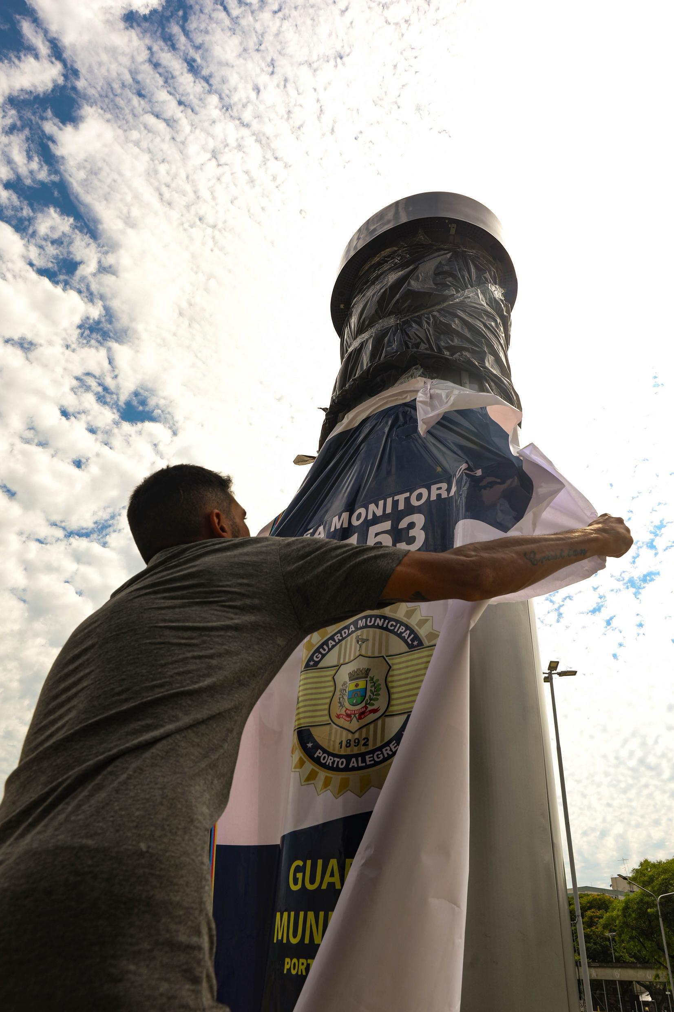
TOTENS DE SEGURANÇA
Ostensividade e prevenção à violência
A Prefeitura está na fase final da instalação de dez totens de segurança interativos em locais de grande circulação de pessoas.
A operação já iniciou nos equipamentos da Orla 1, Orla 3, Elevada da Conceição, Auditório Araújo Vianna, POP Center, Rodoviária, Avenida Salgado Filho e Largo Glênio Peres.

Slide 3
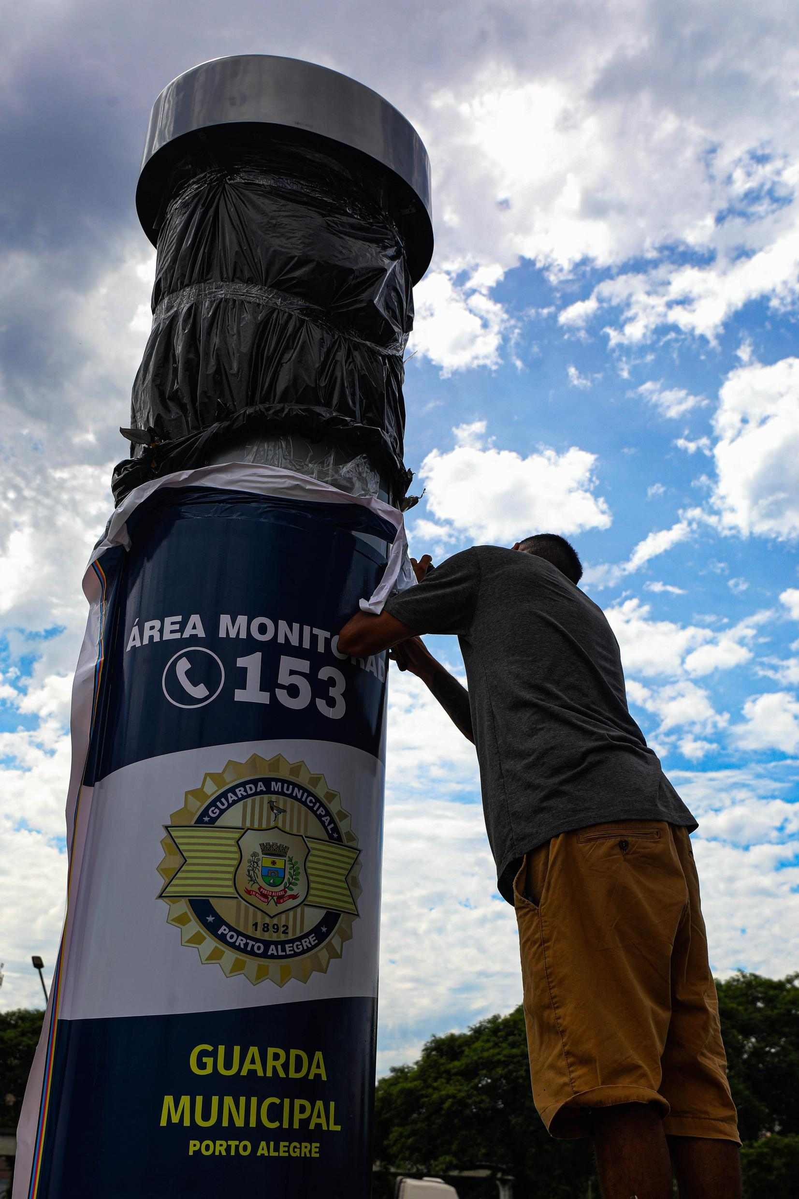
TOTENS DE SEGURANÇA
Ostensividade e prevenção
O próximo passo é a conclusão da instalação nas proximidades da Praça da Matriz e no Viaduto Otávio Rocha, que ainda dependem de ajustes na rede elétrica.
Um centro de operações dedicado exclusivamente aos totens foi instalado na base da Guarda Municipal localizada no trecho 1 da Orla.

Slide 4
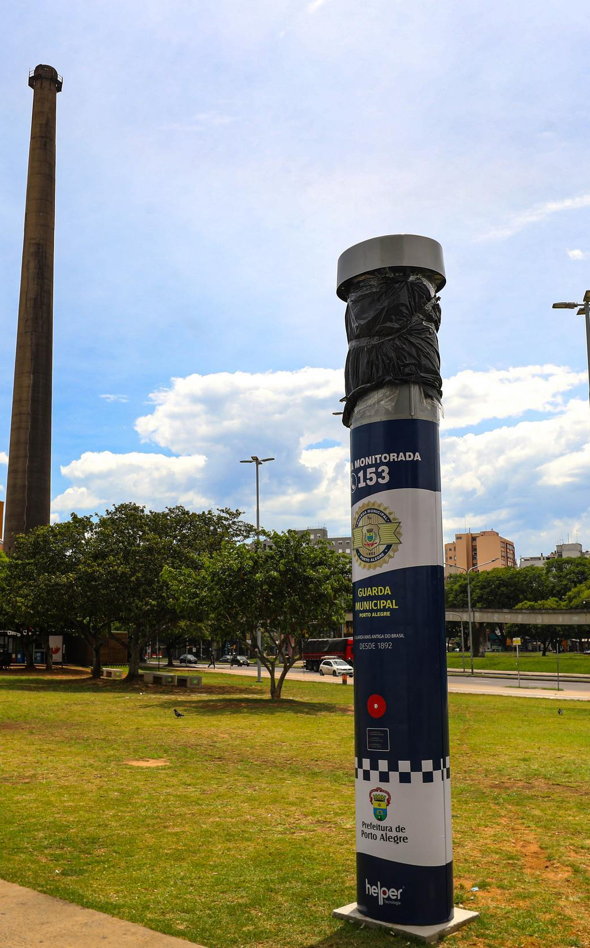
TOTENS DE SEGURANÇA
Prevenção e ostensividade
A estrutura, que já está em funcionamento, vai funcionar de forma concomitante ao Centro Integrado de Coordenação de Serviços (Ceic-POA).
Todos os servidores deslocados ao atendimento de ocorrências passaram por treinamento em dezembro, e já atuaram em grandes eventos como o Réveillon da Capital.

Slide 5
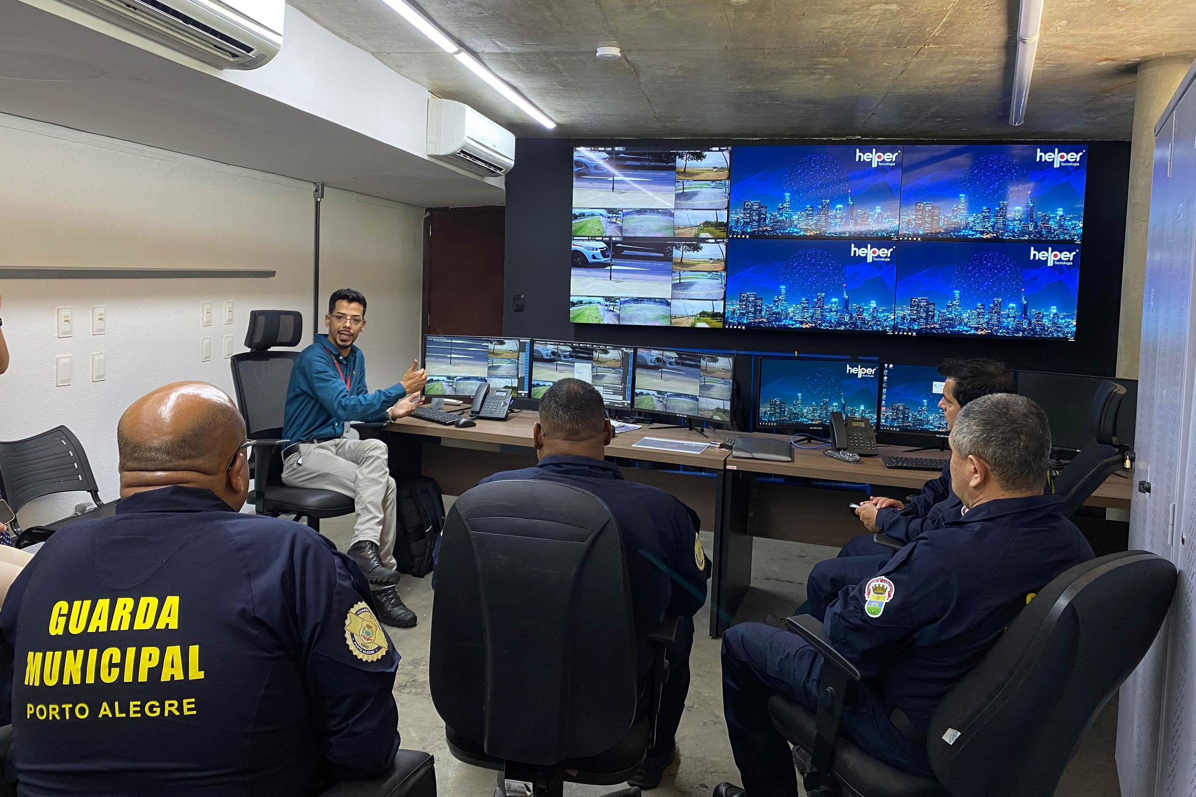
TOTENS DE SEGURANÇA
Tecnologia
Cada totem é equipado com seis câmeras de videomonitoramento e botão de emergência, permitindo o contato direto da população com agentes da Guarda Municipal.
Eles têm quatro metros de altura, sistema anti-vandalismo, anti-trote, capacidade análise comportamental e reconhecimento facial.

Slide 6
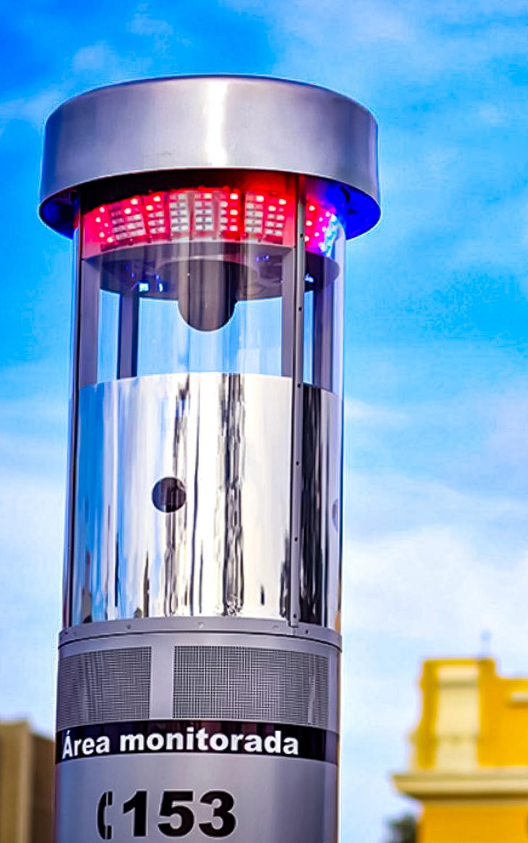
TOTEM DE SEGURANÇA
Investimento
O aluguel dos equipamentos ocorreu sob investimento anual de R$ 2,3 milhões.

Slide 7
TOTEM DE SEGURANÇA
Exemplo prático
SBT
27/12/2023 | 19h32m | SBT Rio Grande 2ª Edição | 04m16s
Totem facilita contato com guarda municipal da capital
https://cwa.pub/vvcLy

Slide 8
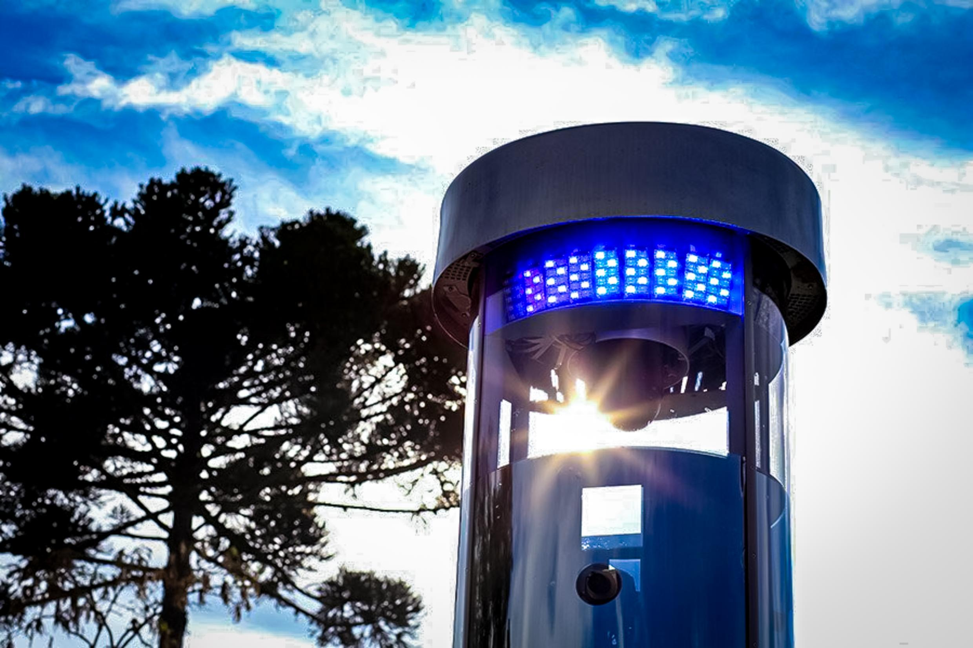
OBRIGADO!

Slide 9


